Slide 1

ONDOKUZ MAYIS ÜNİVERSİTESİ
İNSAN VE TOPLUM BİLİMLERİ FAKÜLTESİ
PSİ304 PSİKOLOJİDE ÖLÇME VE DEĞERLENDİRME
1. Ders: Psikolojik Test ve Değerlemeye Giriş
Dr. Abdullah Nuri DİCLE

Slide 2
Test ve Değerleme
Çağdaş anlamda psikolojik testler ve değerlemelerin temeli 20. yüzyılın ilk yarısında Fransa’da atılmıştır. 1905 yılında Alfred Binet ve bir meslektaşı
Paris’te yaşayan okul çağına gelmiş çocukları uygun sınıflara yerleştirmek için geliştirilmiş bir test yayınlamışlardır.

Slide 3
Test ve Değerleme
Psikolojik Test ve Değerleme
Son yıllarda yapılan tartışmalarla psikolojik test ve psikolojik değerleme arasındaki anlamsal farklılık daha karmaşık bir hal almıştır.
Hatta birçok sürümü basılan psikolojik test kitaplarında da bu iki kavram arasındaki farklılık bütün sürümlerde belirsiz kalmaya devam etmiştir.
Bu tür kavramlar arasındaki farklılıkların belirlenmesi
psikolojik testleri kullanan diğer meslek üyeleri ile psikologlar arasındaki uzlaşıyı arttırarak olası çatışmaların önüne geçmektedir.
Psikolojik değerleme yapabilmek, basit bir testi uygulamaktan daha fazlasını; eğitim, beceri ve uygulama deneyimini gerektirir.

Slide 4
Psikolojik değerleme (psychological assessment); test, görüşme, durum incelemesi, gözlem vb. araçlar, özel dizayn edilen cihazlar ve ölçme prosedürleri kullanılarak toplanan verileri, psikolojik değerlendirme (evaluation) yapmak üzere anlamlı bir biçimde bir araya getirmek (entegrasyon) olarak tanımlanabilir.
Psikolojik testleri ise psikoloji ile ilgili değişkenleri ölçme süreci olarak tanımlaya- biliriz. Bu süreçle bir özelliği temsil eden davranış örneklemini elde etmek üzere geliştirilen prosedür ya da araç ifade edilmek istenmektedir.

Slide 5
Değerleme süreci: Değerleme süreci genellikle değerlemeyi yapacak uzman, okul psikoloğu, öğretmen ya da insan kaynakları uzmanı gibi bir başvuru kaynağıyla başlar.

Slide 6
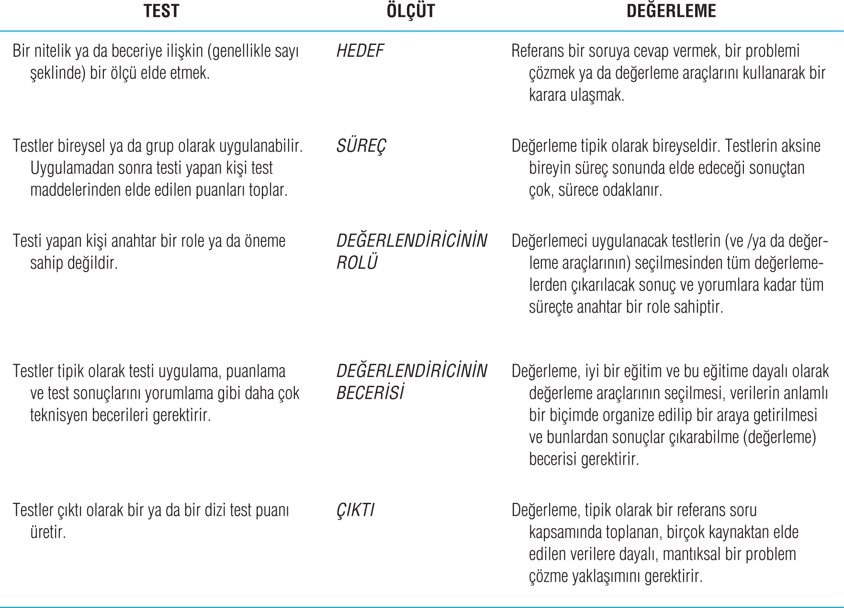

Slide 7
Çalışılacak yöntem ya da araç seçildikten sonra formel değerleme başlayacaktır. Değerlemeden sonra değerlemeci referans (başvuru) sorulara cevap veren bulguları içeren bir rapor yazar.

Slide 8
Psikolojik Değerleme Araçları
Testler
Görüşme
Portfolyo
Vaka Geçmişi Verisi
Davranışsal Gözlem
Rol Yapma Testleri
Araç Olarak Bilgisayarlar
Diğer Araçlar

Slide 9
Psikolojik Değerleme Araçları
Testler
Bir test basit bir şekilde bir ölçme aracı ya da işlemi olarak tanımlanabilir.
psikolojik test, psikolojik değişkenleri ölçmek için geliştirilen
araç ve işlemleri ifade eder (zekâ, kişilik, tutum, ilgi, değer vb.).

Slide 10
Testler, uygulama işlemleri açısından da farklılıklar gösterir.
Testler aynı zamanda puanlama ve yorumlanış biçimleri açısından da farklılıklar gösterir.
Testler puanlanışı ve yorumlanışı açısından da farklılık gösterir.
Testler teknik kaliteleri ve özellikleri açısından da farklılıklar gösterir.

Slide 11
Görüşme
Görüşme, karşılıklı görüş alışverişini içeren doğrudan iletişim yoluyla bilgi toplama yöntemidir.
Görüşmeler, amacı, uzunluğu ve doğasına göre farklılıklar gösterir.
Sözel olmayan davranışlar görüşme süreci içerisinde görüşenin vücut dili, hareketleri, yüz mimikleri ve ifadeleri, göz teması, işbirliğine isteklilik gibi özellikleri içerebilir.
Görüşme psikologlar tarafından tanılama, tedavi, seçme amaçlı ya da diğer amaçlara yardımcı olmak amacıyla kullanabilir.

Slide 12
Portfolyo
Sanattan mimariye kadar birçok farklı alanda öğrenci ve uzmanlar kendi çalışmalarına
ilişkin ürünleri içeren dosyalar tutarlar. Bu ürünler —tutulan yazılı kayıtlar, video, film, audio, resim ve diğer araçlar— portfolyo olarak adlandırılan araçları oluştururlar. Her- hangi birinin yetenek, beceri ya da başarısının örneklemi
olarak portfolyolar bir değerleme aracı olarak kullanılabilir.

Slide 13
Vaka Geçmişi Verisi
Vaka geçmişi verisi; değerleme yapılan kişiyle ilgili kayıtları, not dökümlerini, arşiv bilgilerini, yazılı, resimli veya başka şekillerdeki diğer raporları, resmi-gayri resmi açık- lamaları ve diğer ögeleri kapsar.
Vaka geçmişi verisi okul, hastane, işyeri, dini kuruluş ve cezai adalet kurumları gibi kurum ve kuruluşlardan elde edilen dosyaları veya
dosyalardan elde edilmiş alıntıları da içerir.

Slide 14
Davranışsal Gözlem
Davranışsal gözlemler, belli bir görevi veya işi gerçekleştirmek için gerekli becerileri sergileyen kişileri belirlemede bir araçtır.
Yayınlanmış ya da kendilerinin oluşturduğu hedef davranış
listelerini kullanarak, bir kuruluştaki bireylerin davranışlarını ilk elden gözlemleyebilir ve buna uygun müdahaleler tasarlayabilir.

Slide 15
Rol Yapma Testleri
“Rol yapma” temsili bir durumda hazırlıksız veya kısmen hazırlıklı bir bölümü canlan- dırma olarak tanımlanabilir. Bir “rol-yapma testi” kişilerin özel bir durum içindeymiş
gibi davranmaları için yönlendirildiği bir değerleme aracıdır. De

Slide 16
Araç Olarak Bilgisayarlar
Bilgisayar teknolojisinin yenilikçi kullanımı, geleneksel
yöntemlerle ölçülemeyen yetenek ve özelliklerin ölçülmesini
kolaylaştırmıştır.
Bilgisayarlar saniyeler içinde sadece test
puanlarını değil, bu puanlara ait örüntüleri de çıkarabilirler.

Slide 17
Diğer Araçlar
Video,
Termometre,
Tansiyon aleti vb.

Slide 18
Kim, Ne, Neden, Nasıl ve Nerede?
Değerleme ekibinde kimler yer alır? Değerlemeler ne tarz ortamlarda neden ve nasıl
yürütülür? Testle ilgili bilgi edinmek için kişi nereye gider?

Slide 19
Değerleme ekibinde kimler yer alır?
Değerleme ekibinde test geliştiriciler, test basımcıları (yayın evi vb.) test kullanıcıları ve teste tabi tutulan kişiler yer alır. Ayrıca toplumu da bir bütün olarak bu ekibin içerisinde düşünebilir

Slide 20
Değerlemeler Ne Tür Ortamlarda ve Nasıl Yapılır?
Eğitsel ortamlar
Klinik ortamlar
Danışma ortamları
Geriatrik ortamlar
İşyeri ve askeri ortamlar
Resmi ve örgütsel akreditasyon
Diğer ortamlar

Slide 21
Değerleme Nasıl Yapılır?
Yapılan test veya ölçme işlemi ne olursa olsun, değerleme yapan kişinin değerlemeye nasıl hazırlandığı, değerleme puanları ile sonuçlarının nasıl kullanıldığı ve tüm değerleme kayıtlarının nasıl korunduğuyla
ilgili konularda ortak noktaları olacaktır.
Bu durum Standartlar ve ilgili yayımlarda resmen ilan edilen test kullanımı ile ilgili kurallar nedeniyle böyledir.

Slide 22
Teste tabi tutulan her bir öğrenci için en uygun testi seçme ve
uygulama zorunluluğu.
Testi uygulayan kişilerin testin yapılacağı yeri teste uygun ve elverişli hale
getirme mecburiyeti vardır.
Aşırı gürültü, sıcak, soğuk, dikkat dağıtıcı faktörler,
parlayan güneş ışığı, yetersiz havalandırma gibi rahatsız edici durumlar mümkün
olduğu kadar aza indirilmelidir.
Test uygulanırken, özellikle de bire bir sınavlarda veya küçük grup sınavlarında,
sınanan ile sınayan arasındaki uyum ciddi ölçüde önemli olabilir.
Bu bağlamda, uyum
sınayan ile sınanan arasındaki çalışma ilişkisi olarak tanımlanabilir.

Slide 23
Psikolojik ölçme ve değerleme bağlamında ise
“adaptasyon” sözcüğü; testin, işlemlerin, durumun ya da bir testle bir başka testin ikamesinin ayarlanması, değerlemenin istisnai gereksinimleri olan bir sınanan için daha uygun hâle getirilmesi olarak tanımlanabilir.

Slide 24
Güvenilir Bilgi Nerede Aranmalı: Referans Kaynakları
Test kataloğu
Test kitapçıkları
Referans kitaplar
Dergi makaleleri
Çevrimiçi veritabanları
Diğer kaynaklar

Slide 25
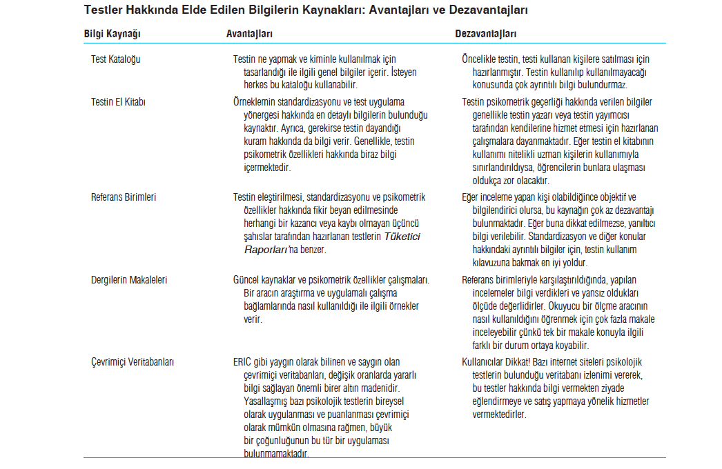

Slide 26
Haftaya görüşmek dileğiyle…

